Slide 1
北海道増毛町における
「高血圧ゼロのまちプロジェクト」の取り組み報告
宮本洋司¹、岡崎智子²、岸沙奈江¹ 、宮本綾子¹ 、中川直樹^{３}
^{１}増毛町役場
^{２}保健活動を考える自主的研究会
^{３}旭川医科大学 内科学講座 循環器・腎臓内科学分野

Slide 2
日本高血圧学会
ＣＯ Ｉ 開示
増毛町役場企画財政課 宮本 洋司
演題発表に関連し、開示すべきCO I 関係にある 企業などはありません。

Slide 3
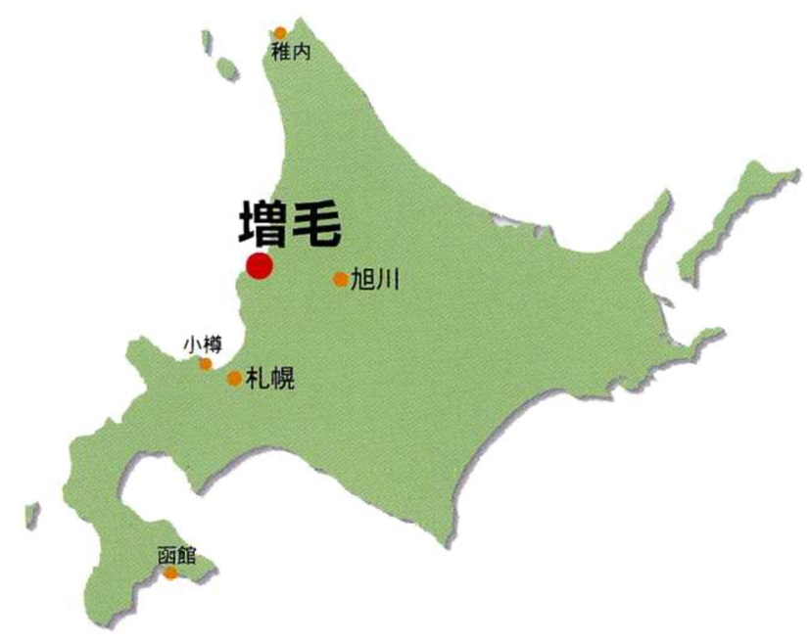

北海道増毛町について
・北海道北西部日本海沿岸
・札幌から北90㎞
・旭川から西70㎞

Slide 4
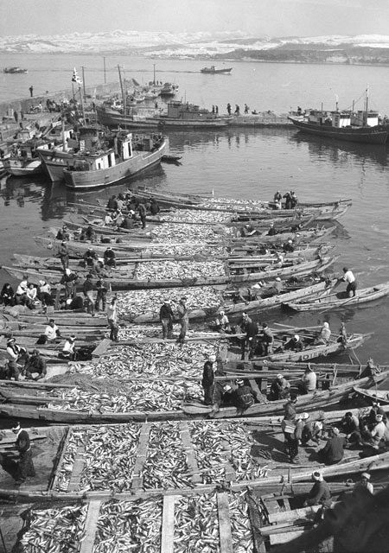
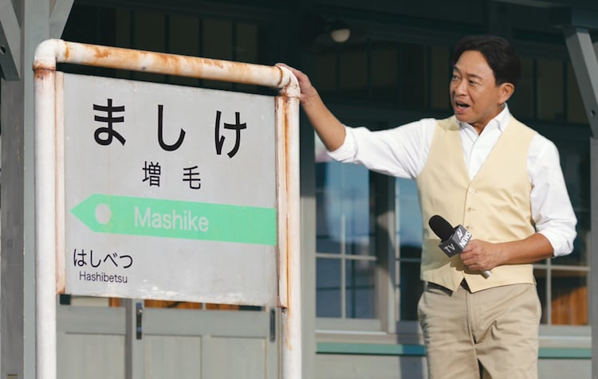

北海道増毛町について
・北海道北西部日本海沿岸
・札幌から北90㎞
・旭川から西70㎞
カモメが多い
⇒ニシンが穫れた
マシケイ ⇒
カモメの多い所
アイヌ語 マシケイ ⇒ましけ増毛
カモメの
マーシーくん

Slide 5
北海道増毛町について
増毛町の人口推移（国勢調査）
昭和30初頭ニシン漁終焉 ⇒ 65年間で1/4以下に
S30 16,768人
人口が少ない
保健事業
健康事業
R2
3,908人
【高血圧対策】
効果が
表れやすい
【介護の改善】

Slide 6
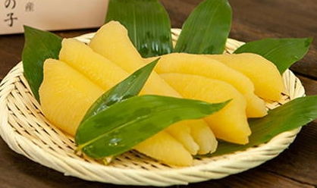
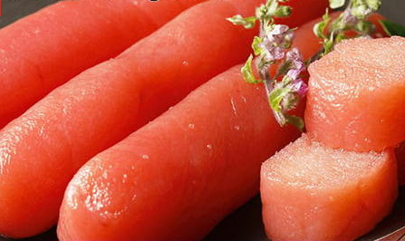
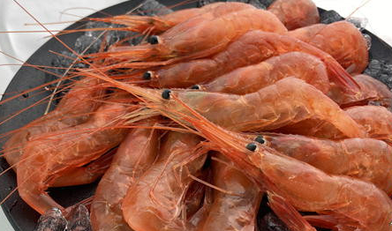

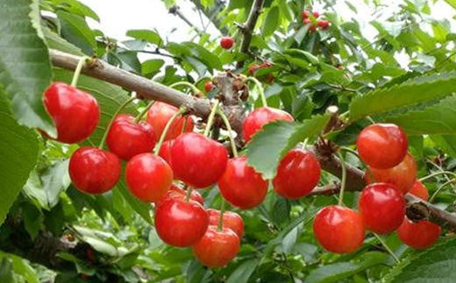
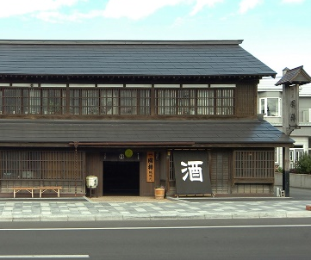
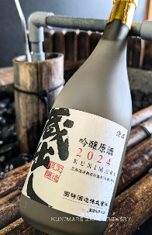
北海道増毛町について
増毛町の人口推移（国勢調査）
昭和30初頭ニシン漁終焉 ⇒ 65年間で1/4以下に
S30 16,768人
人口が少ない
保健事業
健康事業
R2
3,908人
【高血圧対策】
効果が
表れやすい
ニシン景気が残した地場産業・食文化
【介護の改善】
水産・水産加工業
塩
果樹農業
糖
酒造業
アルコール
【高血圧】

Slide 7
高血圧対策前夜（～2013）
増毛町、全国、全道介護保険認定率推移比較
第１期特定健診等
実施計画
第２期特定健診等
実施計画
増毛町は高齢者が元気な町
20
2011年度(平成23年度）に
介護認定率は全国、全道平均を超えた
保健事業に力を入れないと
高齢者が元気だった町になる

Slide 8
高血圧対策前夜（～2013）
増毛町、全国、全道介護保険認定率推移比較
第１期特定健診等
実施計画
第２期特定健診等
実施計画
増毛町は高齢者が元気な町
20
2011年度(平成23年度）に
介護認定率は全国、全道平均を超えた
保健事業に力を入れないと
高齢者が元気だった町になる
前期高齢者（65-74歳）
増毛町、全国、全道介護保険認定率比較
増毛町は高齢化率が高いので
介護認定率が高いのは仕方がない
2012年度(平成24年度）に
前期高齢者（65-74歳）の
認定率も全国、全道平均を超えた。
高齢化率が高いだけが原因ではない
20

Slide 9
国保特定健診受診率向上
国保特定健診受診率の推移
20

Slide 10
国保特定健診受診率向上
国保特定健診受診率の推移
20
メタボ該当者の状況
受診率を上げることで町の課題(メタボ)が見えた

Slide 11
国保特定健診受診率向上
国保特定健診受診率の推移
20
メタボ該当者の状況
受診率を上げることで町の課題(メタボ)が見えた
高血圧は全道で一番高い
2011年度
2015年度

Slide 12
なぜ高血圧対策に取り組むことができたのか？
増毛町介護保険料の推移
2015.2
新町長誕生
介護保険料が急上昇
第5期（4,025円）⇒第6期（5,300円） +1,275円
第6期（5,300円）⇒第7期（6,291円） +991円
介護保険料の
上昇を抑える
急務

Slide 13
介護保険料上昇の原因は？
2006年度
2,023人
4億4,899万円
143万円
313人
[15.⁵%]
2016年度
1,978人
6億6,603万円
150万円
444人
[22.⁴%]
‘16/’06
0.⁹⁸倍
1.⁴⁸倍
1.⁰⁵倍
1.⁴²倍
被保険者数
介護の費用
①認定者１人当り費用
②介護認定者数
介護保険料上昇の主要因は介護認定者数の増加

Slide 14
介護保険料上昇の原因は？
①ひとりが使う額が増えたのか？
②介護サービスを使う人数が増えたのか？
2006年度
2,023人
4億4,899万円
143万円
313人
[15.⁵%]
2016年度
1,978人
6億6,603万円
150万円
444人
[22.⁴%]
‘16/’06
0.⁹⁸倍
1.⁴⁸倍
1.⁰⁵倍
1.⁴²倍
被保険者数
介護の費用
①認定者１人当り費用
②介護認定者数
介護保険料上昇の主要因は介護認定者数の増加

Slide 15
何の病気で介護認定を受けているのか
2016データ
40～74歳
脳卒中が多い
75歳～
心疾患・脳卒中が多い

Slide 16
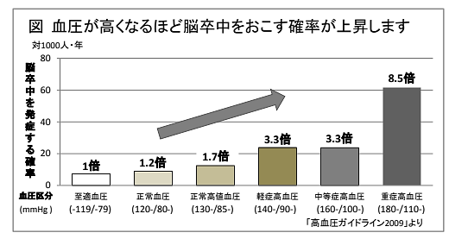
高血圧の町民を減らせば
保健事業
介護認定率が下がるのでは

Slide 17
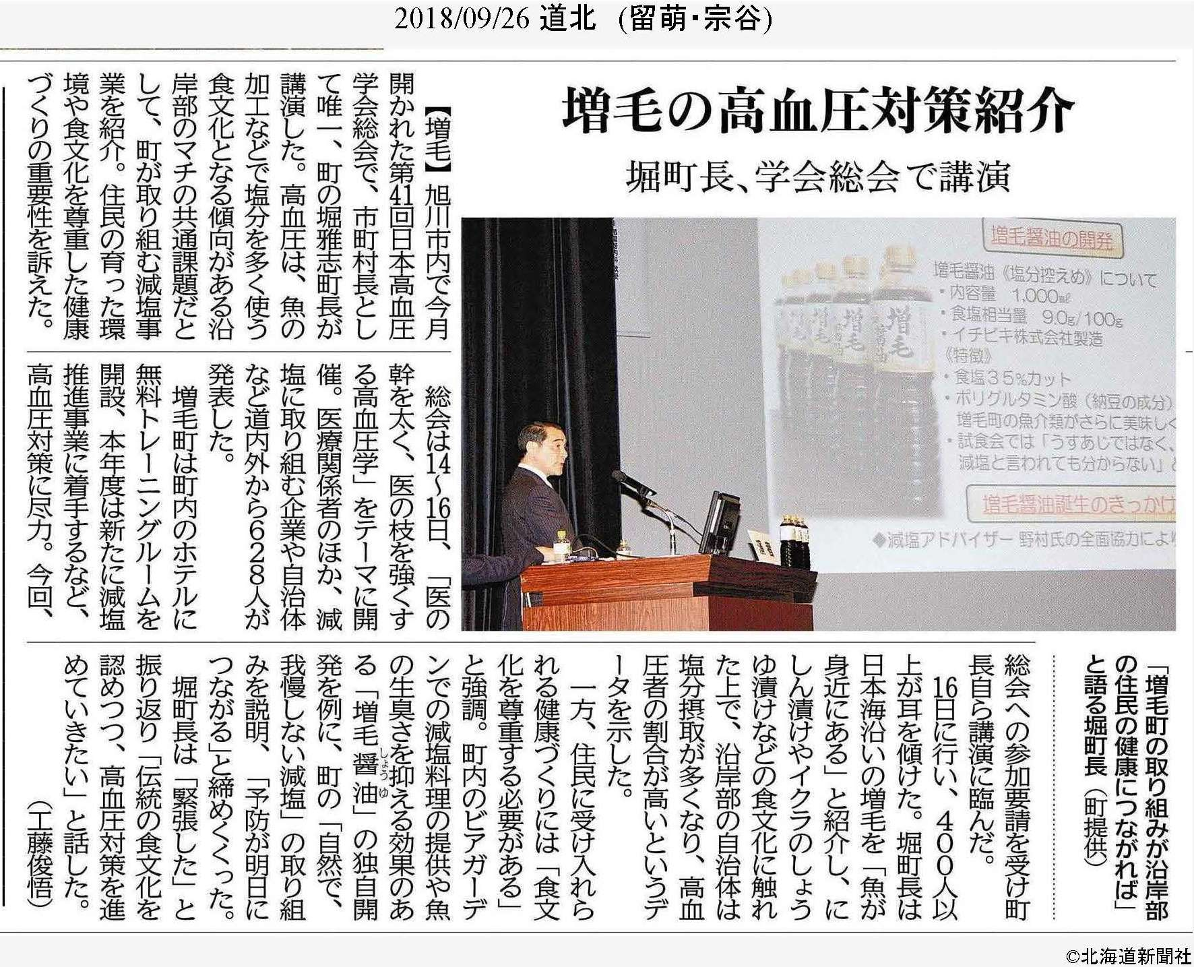

高血圧対策に舵を切る

Slide 18
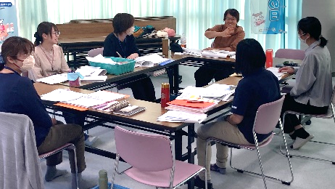
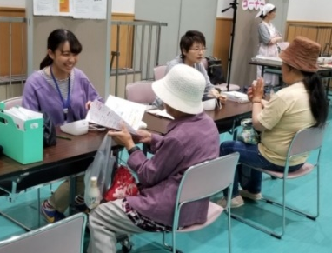
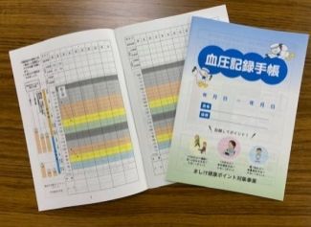
高血圧対策（準備2014～ 本格実施2016～ 浸透2019～）
高血圧対策
2014～
特定健診受診率向上
2014 H26
保健指導スキルアップ研修
2014 H26
健診結果を基とした高血圧未治療者の通院勧奨
2014 H26
保健師増員
2015 H27
血圧計貸出
2015 H27

Slide 19
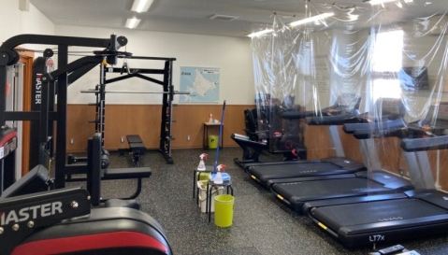
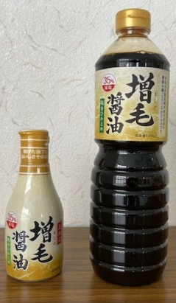
高血圧対策（準備2014～ 本格実施2016～ 浸透2019～）
高血圧対策
2014～
健康寿命延伸事業
2016～
特定健診受診率向上
2014 H26
保健指導スキルアップ研修
2014 H26
健診結果を基とした高血圧未治療者の通院勧奨
2014 H26
保健師増員
2015 H27
血圧計貸出
2015 H27
運動教室開始
2016 H28
運動施設「ら・さんて」開設
2017 H29
増毛醤油を象徴とした減塩推進
2018 H30

Slide 20
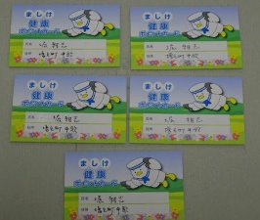
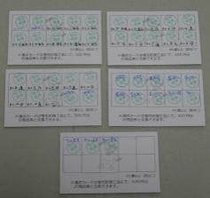
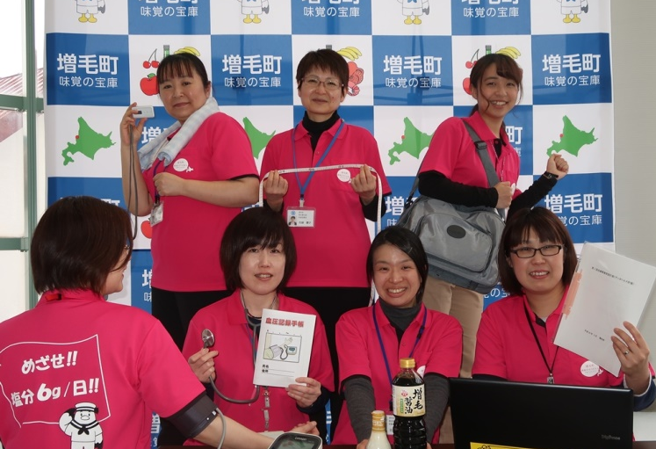
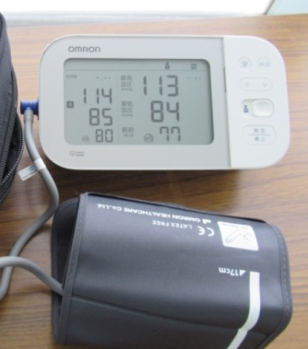
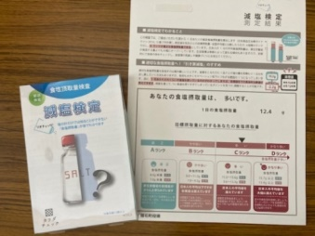
高血圧対策（準備2014～ 本格実施2016～ 浸透2019～）
高血圧対策
2014～
健康寿命延伸事業
2016～
高血圧ゼロのまちプロジェクト
2019～
特定健診受診率向上
2014 H26
目標
①脳・心血管疾患、人工透析による７４歳以下の新規介護認定ゼロ
②血圧未測定者ゼロ
③健診受診者の血圧有所見者の保健指導の未実施ゼロ
④Ⅲ度高血圧者ゼロ
保健指導スキルアップ研修
2014 H26
ＫＰＩ
健診結果を基とした高血圧未治療者の通院勧奨
2014 H26
・前期高齢者の要介護認定率
・Ⅱ度高血圧以上の割合
保健師増員
2015 H27
血圧計貸出
2015 H27
運動教室開始
2016 H28
運動施設「ら・さんて」開設
2017 H29
増毛醤油を象徴とした減塩推進
2018 H30
健康ポイントによる住民の参加促進
2019 R１
血圧計の購入補助
2020 R2
厚労省実証事業 ナトカリ測定
2020 R2

Slide 21
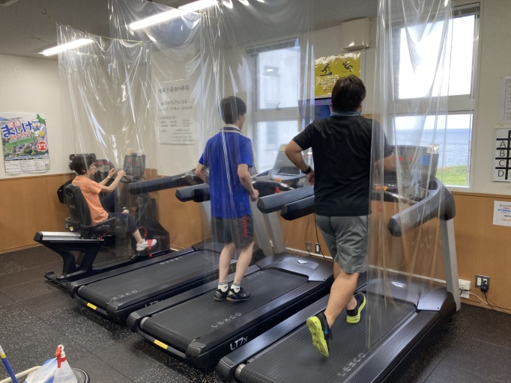
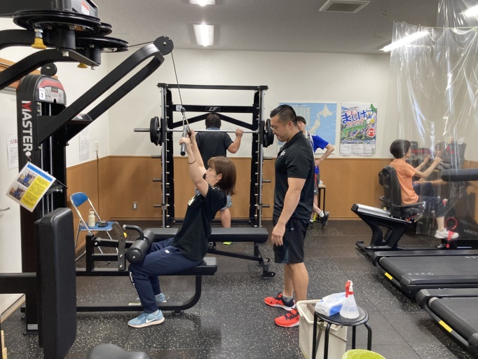
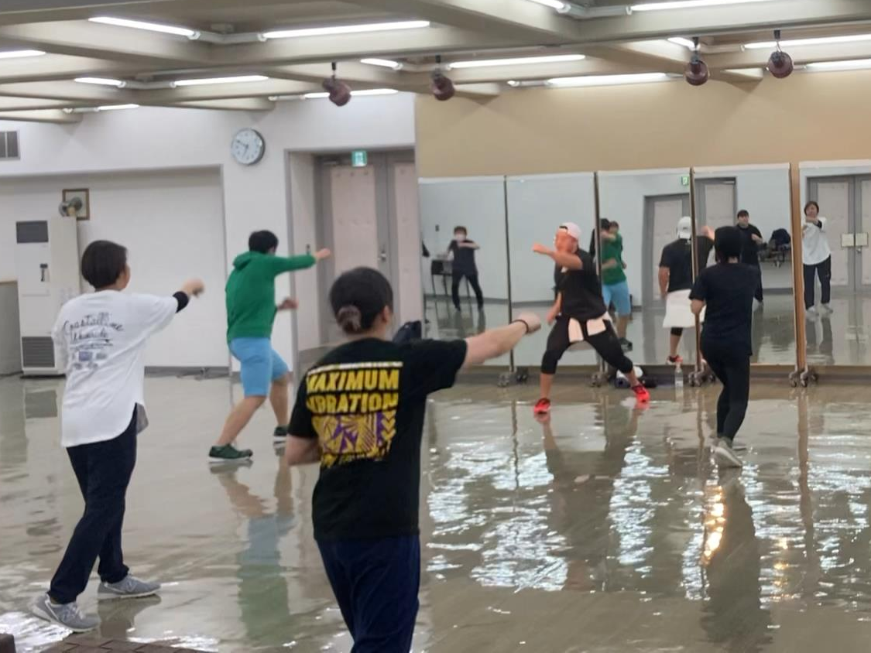
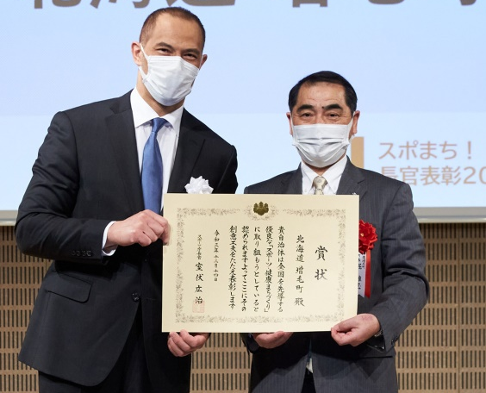
運動施設「ら・さんて」・運動教室開設
ランニングマシン他トレーニングマシンを
温泉宿泊施設に開設 指導者を配置
若年者向け、高齢者向けトレーニングやヨガ教室など、年250回の教室
 | らさんて（運動施設） | 運動教室等
2017 | 5,588（2,323・3,265） | 4,010（564・3,446）
2018 | 6,387（2,717・3,670） | 4,523（538・3,985）
2019 | 5,089（2,276・2,813） | 4,078（613・3,465）
2020 | 3,622（1,440・2,182） | 2,087（157・1,943）
2021 | 3,306（1,348・1,958） | 2,425（130・2,295）
2022 | 5,383（2,624・2,759） | 3,470（281・3,189）
2023 | 5,612（3,122・2,490） | 3,778（419・3,359）
男性の利用が多い
女性の利用が多い
スポまち！長官表彰2021

Slide 22
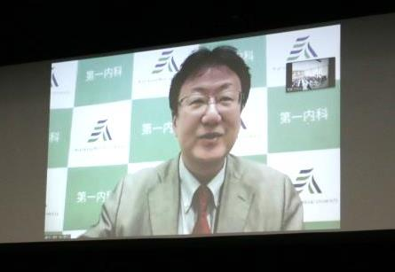
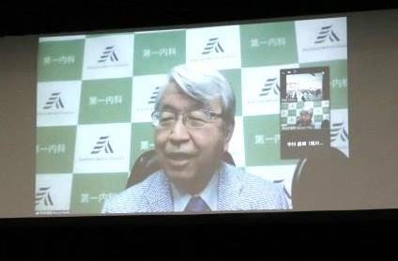
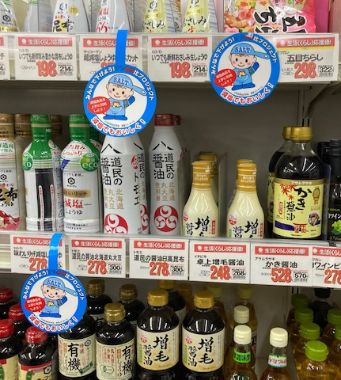
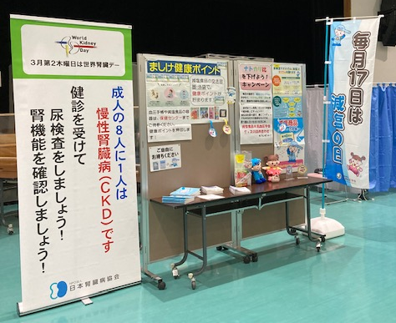
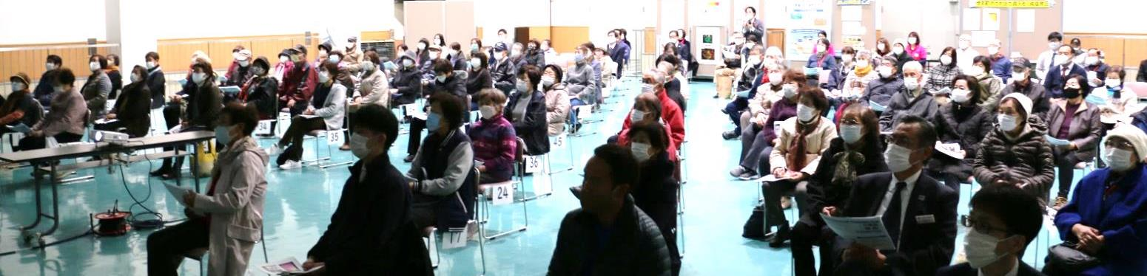
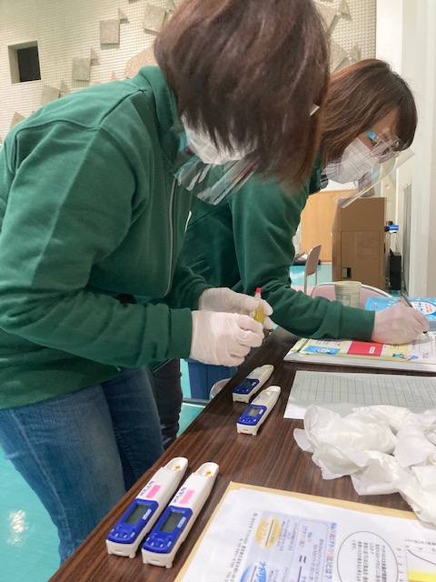
増毛醤油を象徴とした減塩推進・厚労省実証事業 ナトカリ測定
コロナ禍でのリモート講演
健診受診者への尿中ナトカリ検査等の実施
減塩おかず、リーフレット等配布
増毛醤油などの減塩食品の普及啓発 etc.
尿中ナトカリ検査の結果推移
2020
2021
2022
2023
改善の余地あり

Slide 23
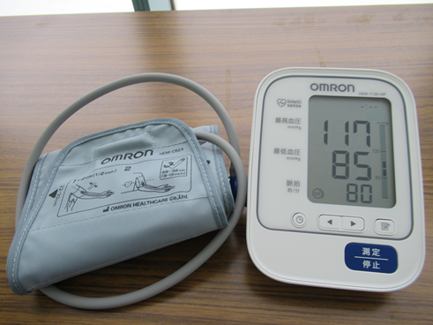

血圧計の購入助成
年度別家庭用血圧測定器購入助成台数
 | コンパクト型 | スマホ対応型 | ドーム型 | フィットカフ型
2020 | 56台 | 8台
2021 | 70台 | 2台 | 9台
2022 | 4台 | 1台 |  | 1台
2023 | 2台 | 3台 | 3台 | 8台
定価の約60%を助成
4年間で各種合計167台の購入を助成

Slide 24
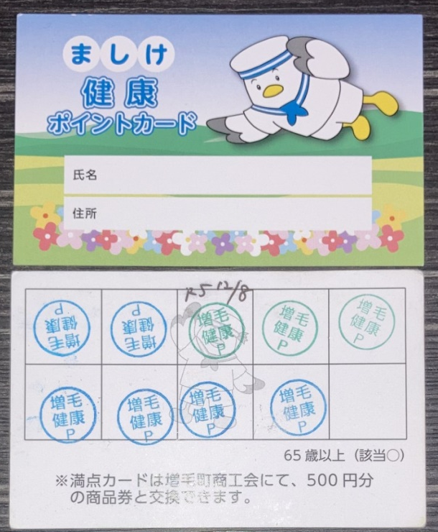
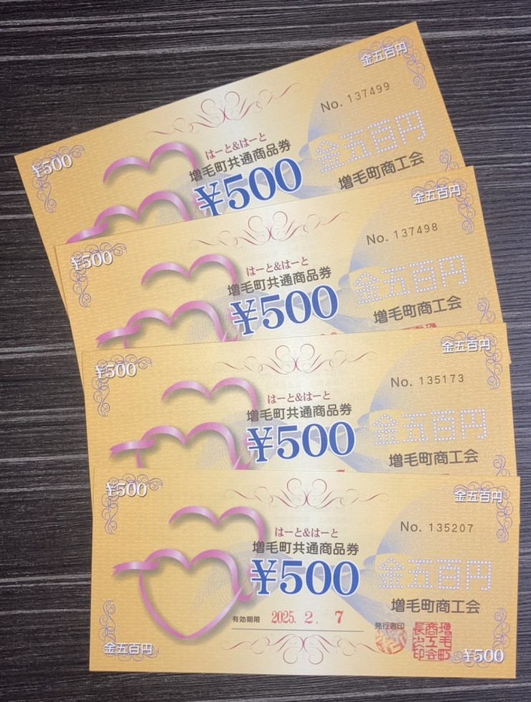
健康ポイントによる住民の参加促進
◆各種健康診断（特定健診、胃・
肺・大腸・乳・子宮がん検診）
◆後期高齢者歯科健康診査
◆健康相談 ◆家庭血圧測定結果
◆インフルエンザ予防接種
◆高齢者肺炎球菌予防接種
◆フレイル予防教室、季節の行事
◆減塩食品の活用推進
◆増毛醤油の購入 ◆運動習慣
◆体重測定 ◆ふまねっと教室
◆健康づくり教室 ◆若年健診
◆健康ましけウォーキング
◆らさんて定期体力測定
◆増毛町民スクール
◆ボランティアセンター事業
◆長寿社会防犯・交通安全交流会
◆青年・成人講座 ◆英会話教室
◆暑寒大学 ◆青年交流会事業 ◆体力測定会 ◆スポーツ体験会
◆ましけラン ◆地域女性連絡会 ◆増毛町女性４団体の会
◆家庭教育学級（小学校・中学校） ◆全町書き初め大会
◆健康づくりウォークラリー ◆増毛町文化祭
◆スポーツ団体・文化団体の年間活動
団体でのスポーツ・文化活動に年単位で５P
◆プチ健診（検査9項目のうち1種類毎1P）
町指定事業に参加
ポイントが付く
10ポイントで
商品券500円

Slide 25
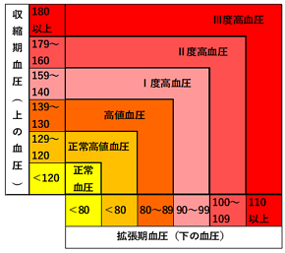
重症化しやすいⅡ度高血圧以上が減少
年度 | 健診 受診者 | 正常 | 正常 高値 | Ⅰ度 高血圧 | Ⅱ度高血圧以上
 |  |  |  |  |  |  |  | Ⅲ度高血圧
 |  |  |  |  |  | 未治療 | 治療中 |  | 未治療 | 治療
2012 | 307 | 111 | 57 | 83 | 56 | 27 | 29 | 15 | 9 | 6
2013 | 343 | 121 | 65 | 105 | 52 | 24 | 28 | 6 | 3 | 3
2014 | 437 | 150 | 76 | 133 | 78 | 24 | 54 | 10 | 6 | 4
2015 | 479 | 165 | 84 | 152 | 78 | 33 | 45 | 12 | 6 | 6
2016 | 464 | 144 | 87 | 160 | 73 | 28 | 45 | 13 | 7 | 6
2017 | 525 | 120 | 144 | 198 | 63 | 27 | 36 | 11 | 6 | 5
2018 | 536 | 140 | 163 | 180 | 53 | 18 | 35 | 11 | 6 | 5
2019 | 467 | 137 | 163 | 124 | 43 | 20 | 23 | 7 | 3 | 4
2020 | 415 | 116 | 115 | 152 | 32 | 19 | 13 | 10 | 7 | 3
2021 | 413 | 109 | 138 | 142 | 24 | 13 | 11 | 5 | 2 | 3
2022 | 428 | 120 | 130 | 150 | 28 | 12 | 16 | 6 | 2 | 3
2023 | 413 | 118 | 128 | 137 | 30 | 16 | 14 | 1 | 1 | 0
15.7%
73人/464人
5.8%
24人/413人
国保特定健診受診者の高血圧の割合は減少してきている
Ⅱ度高血圧：160-179/100-109 mmHg
Ⅲ度高血圧：180-/110- mmHg

Slide 26
介護認定率の状況
介護認定率グラフ（第1期-第8期の実績と第6期、第7期、第8期推計）
計画より介護認定率を抑えた
20

Slide 27
介護認定率の状況
介護認定率グラフ（第1期-第8期の実績と第6期、第7期、第8期推計）
計画より介護認定率を抑えた
計画より介護給付費が減少
20

Slide 28
介護認定率の状況
介護認定率グラフ（第1期-第8期の実績と第6期、第7期、第8期推計）
計画より介護認定率を抑えた
計画より介護給付費が減少
20
介護保険料を下げるための
基金（貯金）が貯まった

Slide 29
なぜ介護保険料を下げることができたのか？
介護給付費（介護にかかる費用ー利用者負担金）
公費（税金）
50％
市町村
負担金
12.5％
保険料
50％
65歳以上が
支払う保険料
23％
都道府県
負担金
12.5％
介護保険の
財源の構成
利用者本人が支払う
介護サービス利用料
（１～３割負担）を
除いた部分の割合
現役世代が
支払う保険料
27％
国庫負担
25％
３年間（R６～R8）にかかる介護給付費の23％
－積み立てた基金（貯金）＝介護保険料
6,683円－1,393円＝5,290円

Slide 30
介護保険料を抑えることができた
増毛町月額介護保険料の推移
期別 | 年度 | 増毛町 | 道内 順位 | 北海道 | 全国
 |  | 月額平均（円） |  | 月額平均（円） | 月額平均（円）
第１期 | 2000-2002 | 2,709 | 143/207 | 3,111 | 2,911
第２期 | 2003-2005 | 2,800 | 144/203 | 3,514 | 3,293
 |  | （前期比+3.4%） |  | （前期比+13.0%） | （前期比+13.1%）
第３期 | 2006-2008 | 2,800 | 152/178 | 3,910 | 4,090
 |  | （前期比±0%） |  | （前期比+11.3%） | （前期比+24.2%）
第４期 | 2009-2011 | 3,350 | 122/157 | 3,984 | 4,160
 |  | （前期比+19.6%） |  | （前期比+1.9%） | （前期比+1.7%）
第５期 | 2012-2014 | 4,025 | 105/156 | 4,631 | 4,972
 |  | （前期比+20.2%） |  | （前期比+16.2%） | （前期比+19.5%）
第６期 | 2015-2017 | 5,300 | 34/156 | 5,134 | 5,514
 |  | （前期比+31.7%） |  | （前期比+10.9%） | （前期比+10.9%）
第７期 | 2018-2020 | 6,291 | 8/156 | 5,617 | 5,869
 |  | （前期比+18.7%） |  | （前期比+9.4%） | （前期比+6.4%）
第８期 | 2021-2023 | 6,091 | 28/156 | 5,693 | 6,014
 |  | （前期比-3.2%） |  | （前期比+1.3%） | （前期比+2.5%）
第９期 | 2024-2026 | 5,290 | 113/156 | 5,738 | 6,225
 |  | （前期比-13.2%） |  | （前期比+0.8%） | （前期比+3.5%）
第８期（6,091円）から第９期（5,290円）
減額率 ▲13.2％ 北海道１位
減少額 ▲801円 北海道２位（夕張市▲932円）

Slide 31
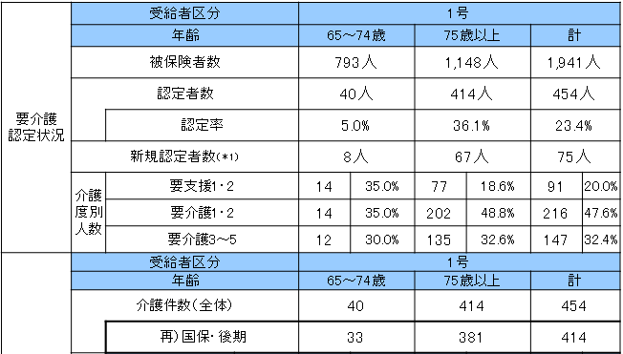

今後の課題
2016データ
2023データ
全体の認定者、認定率は低下 5.0％ → 3.9％
国保以外（社保、生保）7人 → 9人
高血圧ゼロのまちプロジェクト
国保以外の町民への高血圧対策の広がり

Slide 32
高血圧ゼロを広げ社会保険制度を守る
介護保険制度をはじめとした社会保険制度の維持
1.介護保険料の増加、税（国25%、都道府県、市町村12.5％の財源）の増加
2.介護報酬（事業所への支払い単価）の減、利用者負担の増

Slide 33
高血圧ゼロを広げ社会保険制度を守る
介護保険制度をはじめとした社会保険制度の維持
1.介護保険料の増加、税（国25%、都道府県、市町村12.5％の財源）の増加
2.介護報酬（事業所への支払い単価）の減、利用者負担の増
3.予防による介護利用者数の抑制
介護認定率比較
2013
2018
2022
高血圧対策前年
ゼロのまち前年
前期高齢者介護認定率推移
増毛町 5.2％ ⇒ 4.0％ ⇒ 3.6％
北海道 4.9％ ⇒ 4.8％ ⇒ 4.8％
全 国 4.4％ ⇒ 4.2％ ⇒ 4.3％

Slide 34
まとめ
・高血圧対策による介護認定率上昇抑制への寄与が示唆された
・課題が発生したら、なぜを繰り返す
[課題]介護保険料高騰→介護認定者の増加→脳血管・心疾患が多い→
高血圧放置が多い→健診を受けていない→健診を受けやすい環境にない
・多業種の連携で住民の力を引き出す
医師・看護師・保健師・栄養士・事務職…
・保健師・栄養士への期待
同じ気候で暮らし、同じものを食べている市町村の保健師、栄養士が
予防の主役
・トップ（市長、町長、村長…）が判断するために的確な情報分析
・的確な予防事業、健康事業で社会保障制度を守ろう！

